Slide 1




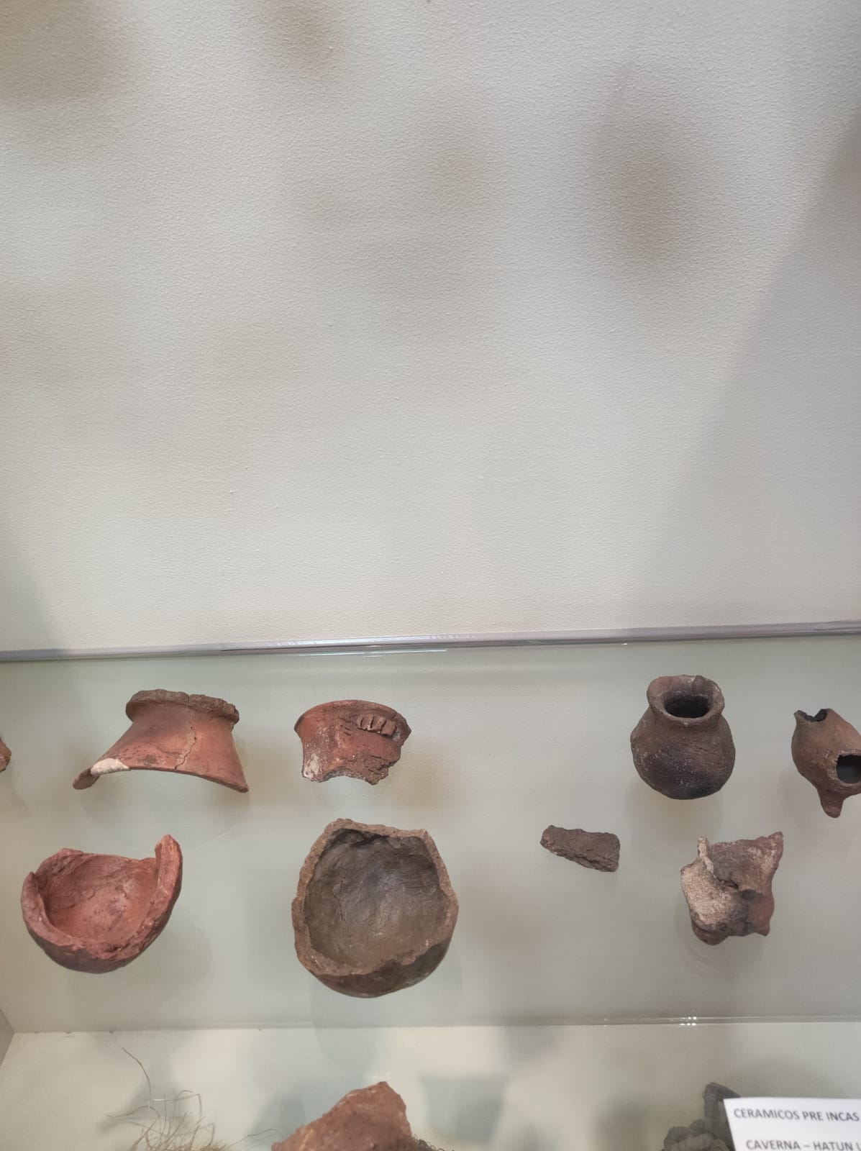
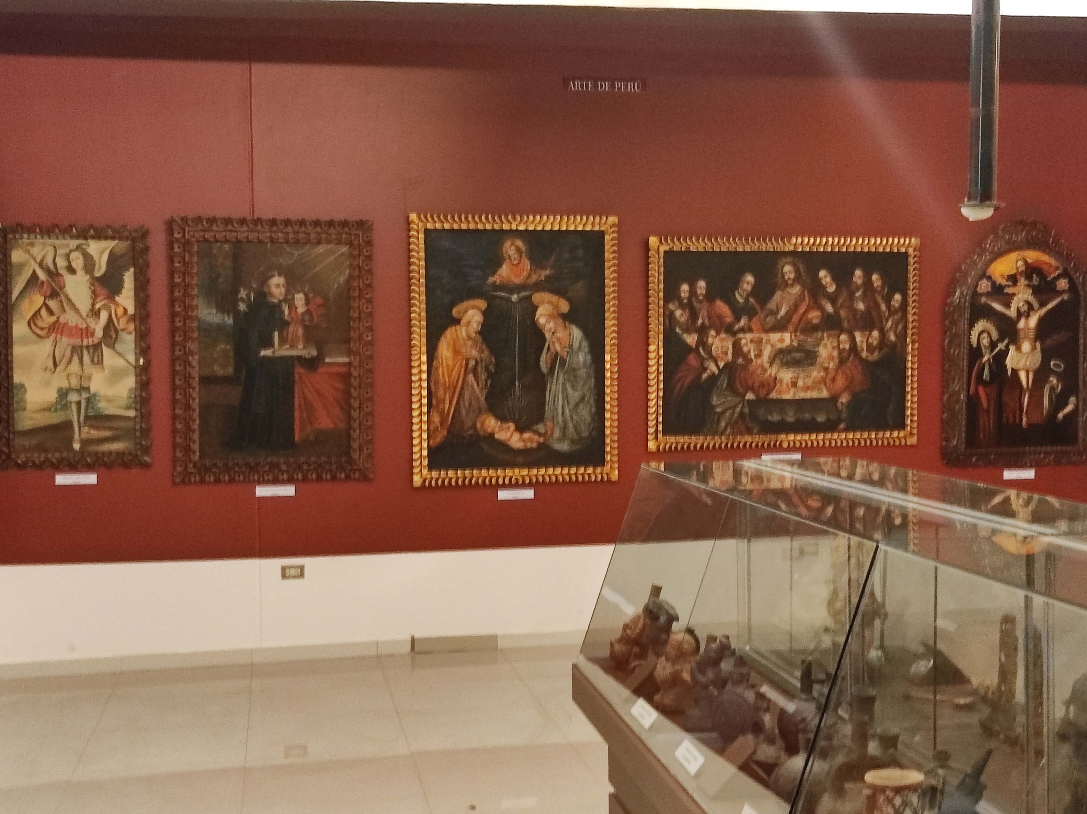
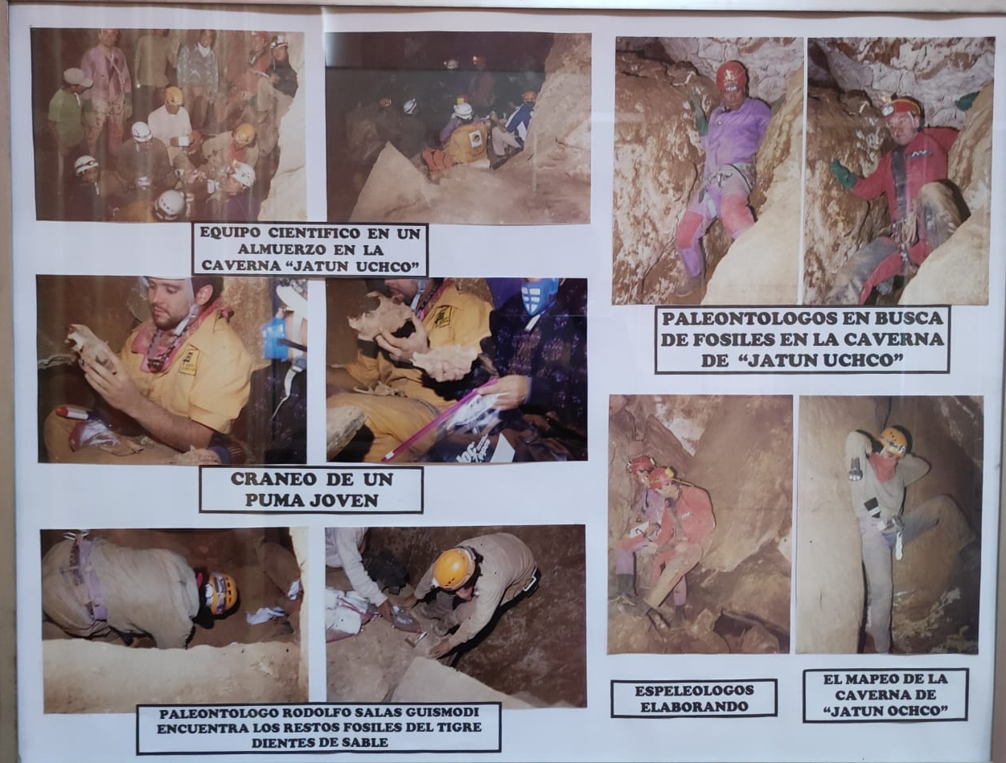
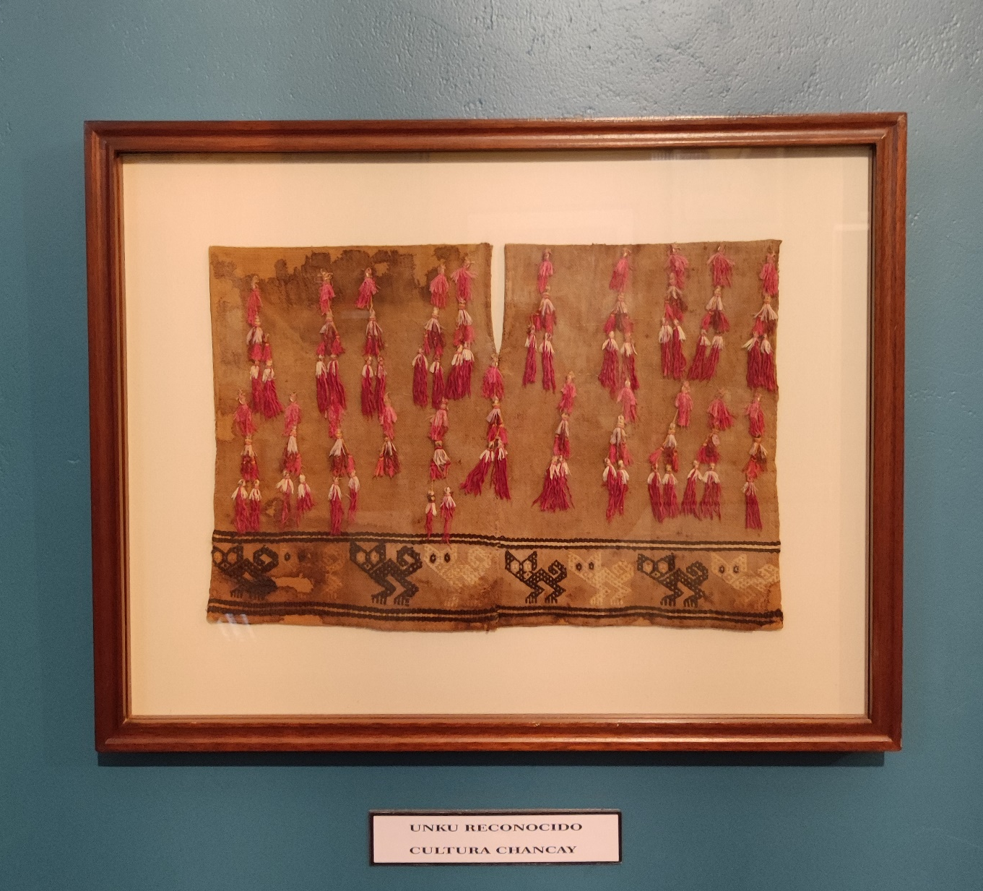
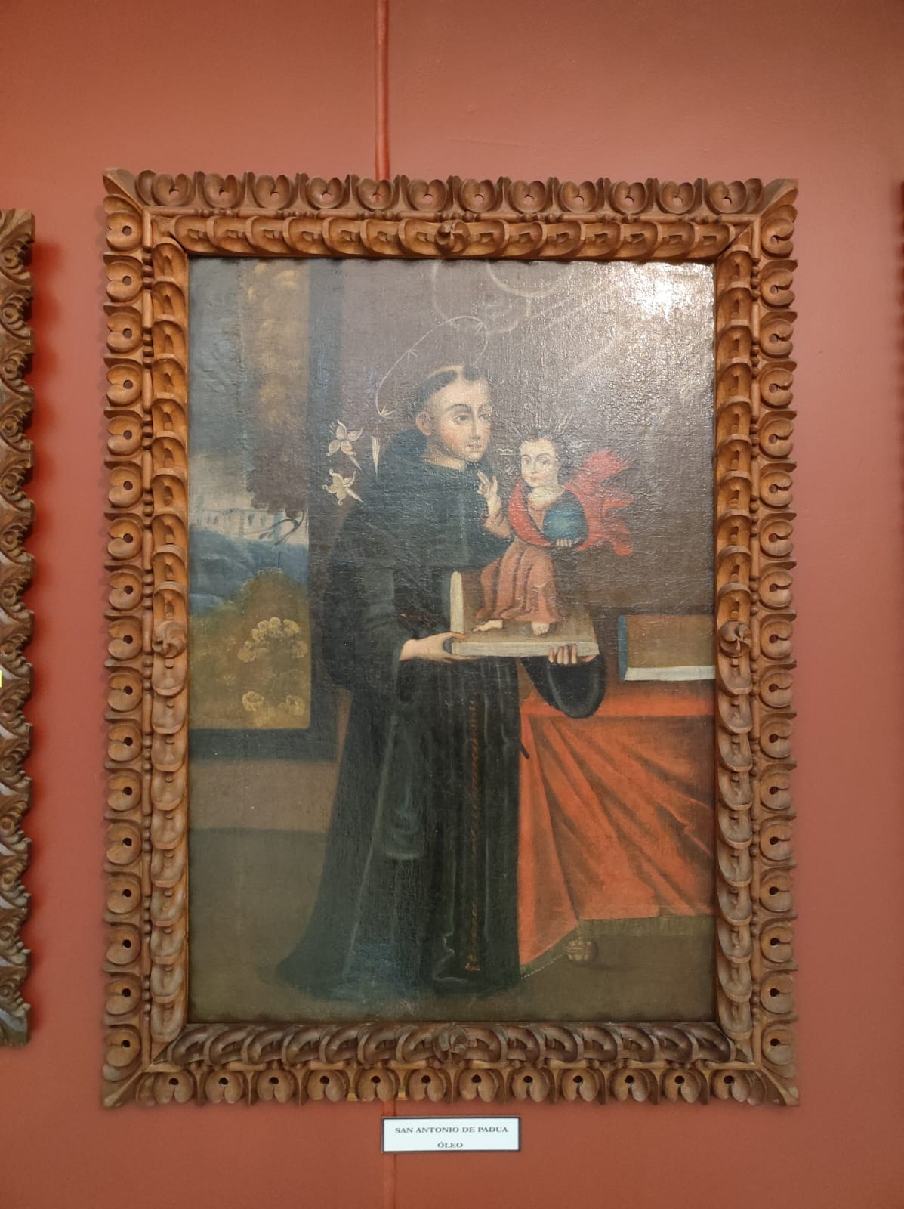
En la caverna de Jatun Uchco también se encontraron restos innumerables de cerámicas que tienen mas de 3 mil años de antigüedad las cuales destacan una representación del cuerpo de una llama, la cabeza de un murciélago y pequeños recipientes en forma circulares
CENTRO CULTURAL
MANUEL H. CISNEROS ZAVALETA
El Centro Cultural Manuel Herminio Cisneros Zavaleta de la provincia también ofrece a la ciudadanía la exposición de deferentes cuadros de arte nacional e internacional así como también cerámicas de diferentes culturas preincas.
CAVERNA
JATUN UCHCO
Ambo y su territorio contemplan un enigmático misterio entre ellos el descubrimiento de los restos fósiles de un tigre de dientes de sable en las profundidades de la caverna de Jatun Uchco
Fotografías de la expedición en la caverna de JATUN UCHCO en el año 2006 hecha por Científicos Peruanos, Paleontólogos, Espeleólogos y la National Geografic.
CUADROS RECONOCIDOS
EL UNKU – CULTURA CHANCAY
Prenda inca que representaba estatus y riqueza.
Cuadro reconocido por el ministerio de cultura por tener mas de mil años de antigüedad.
Pintura en oleo de San Antonio de Padua, reconocido por el ministerio de cultura por tener mas de mil años de antigüedad.
GERENCIA DE DESARROLLO HUMANO, EDUCACIÓN Y SALUD
MUNICIPALIDAD PROVINCIAL DE AMBO
¡ESPERAMOS SU VISITA!

Slide 2

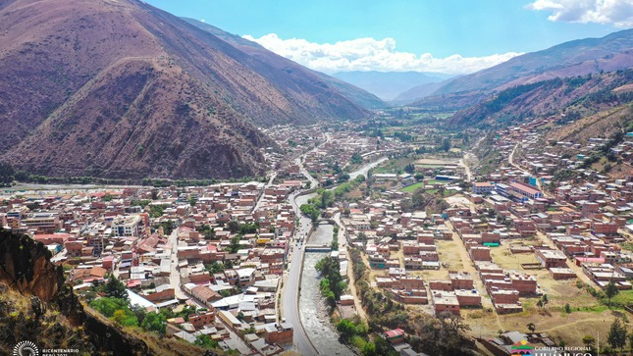
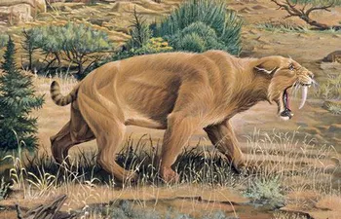
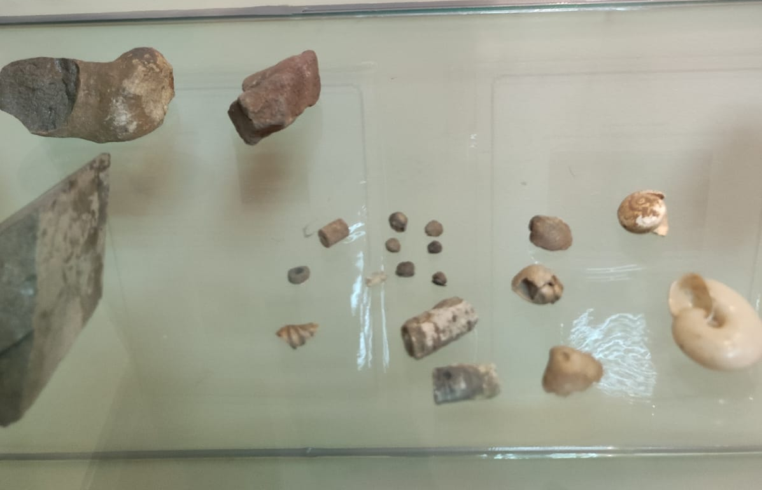
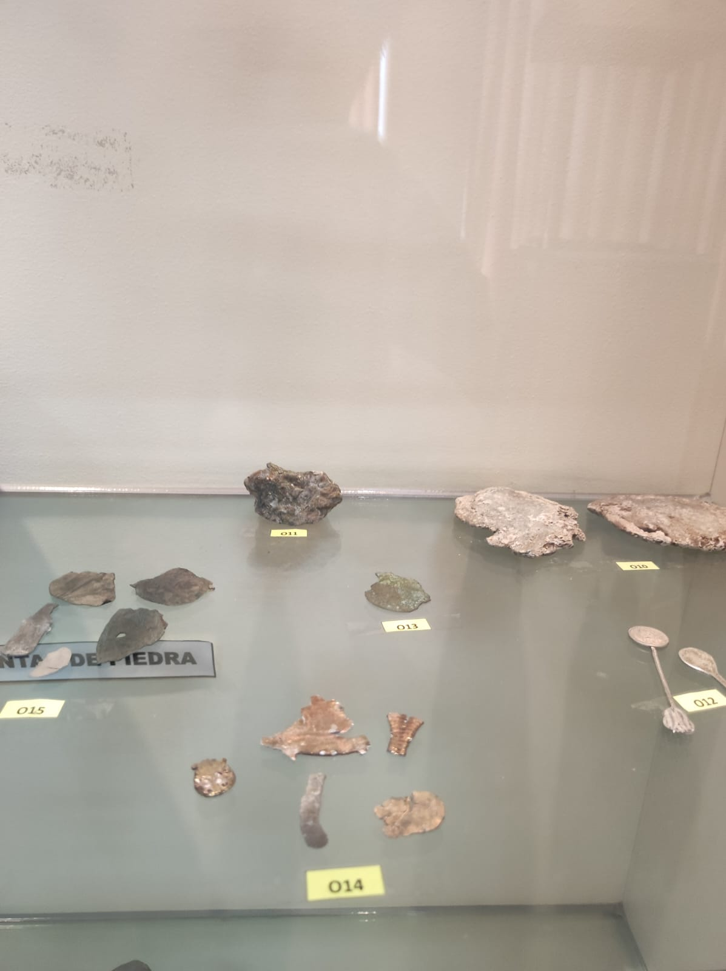
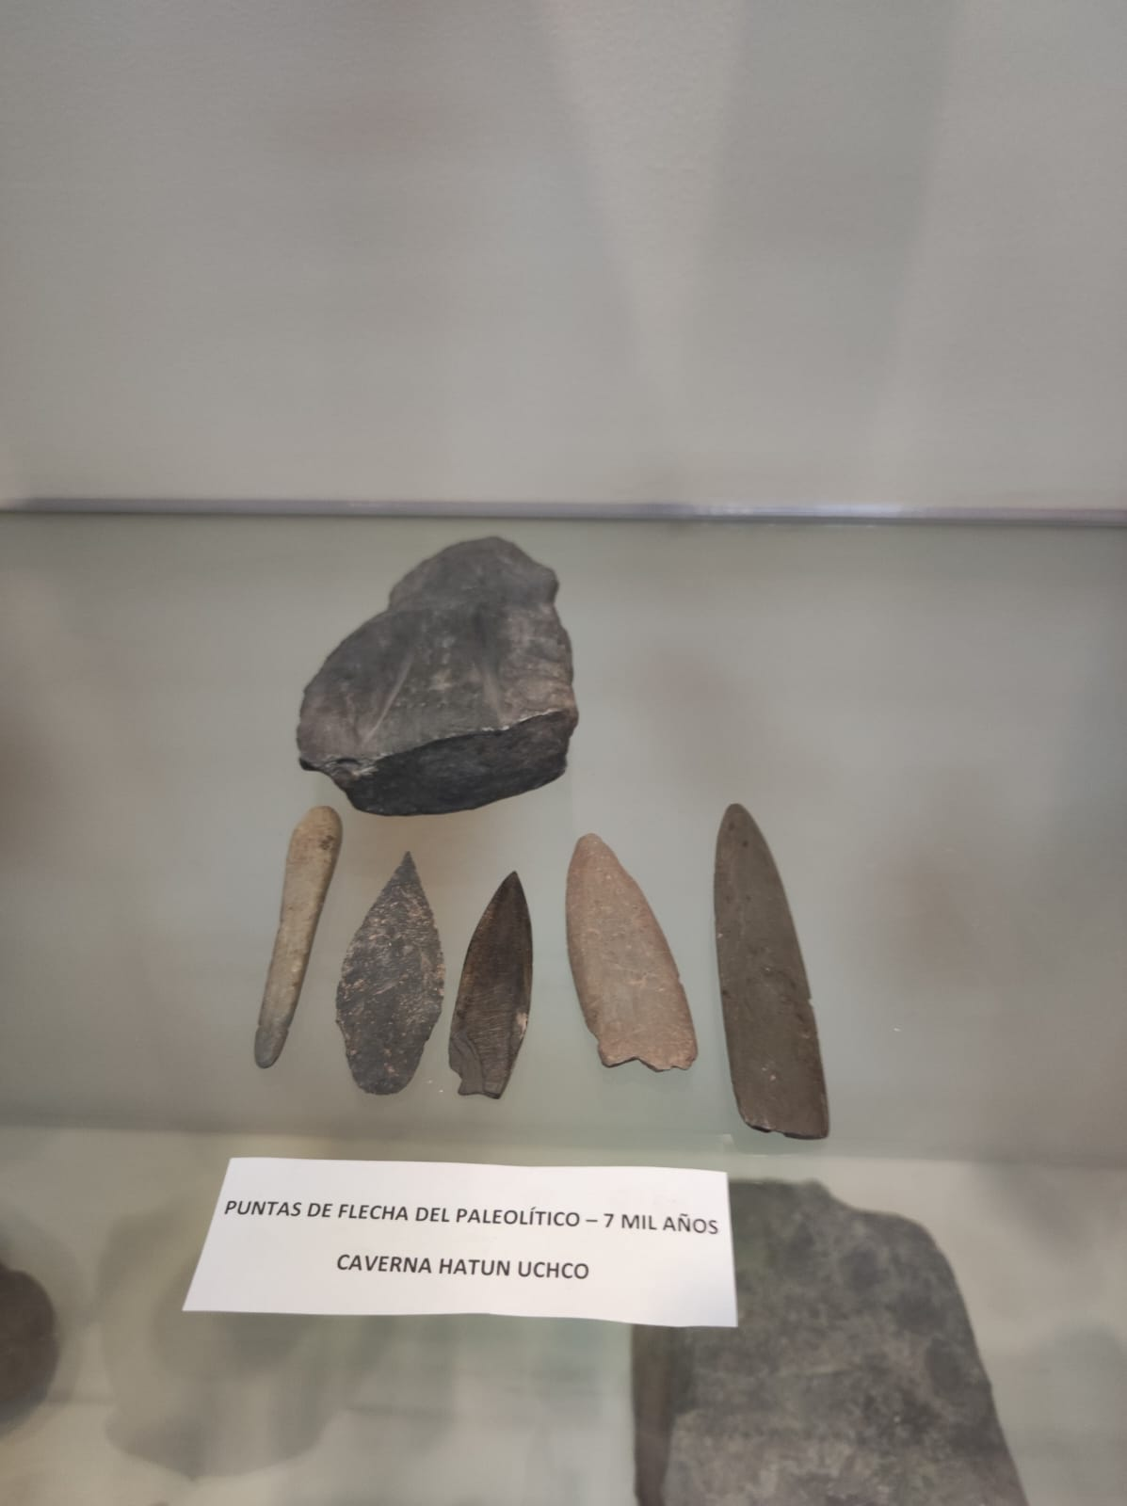
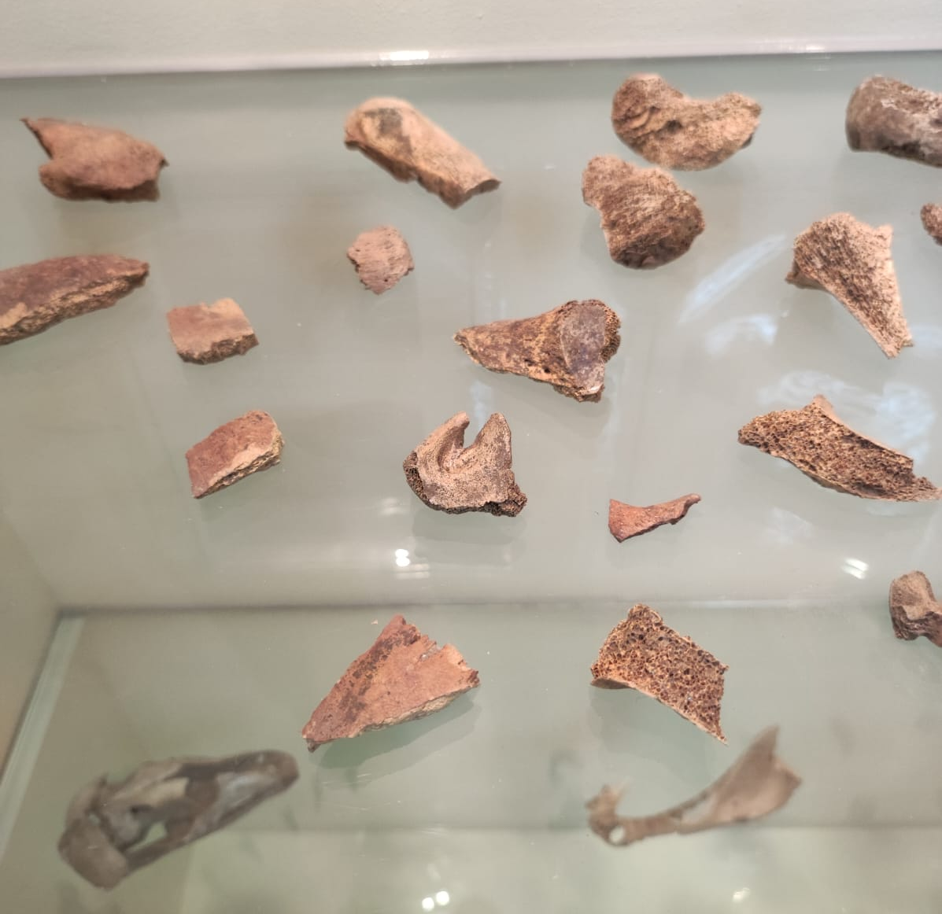
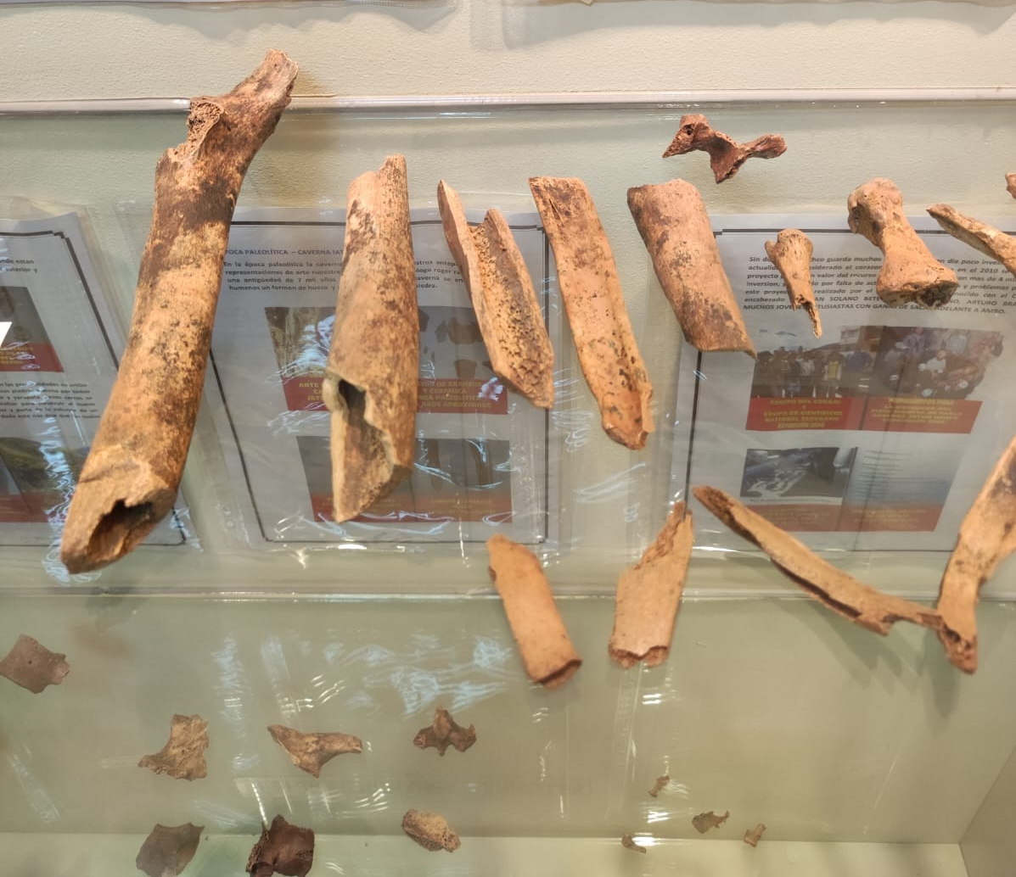
AMBO Y SU ORIGEN
CENTRO CULTURAL
MANUEL H. CISNEROS ZAVALETA
La caverna de JATUN UCHCO guarda muchos misterios investigados y por investigar por ende también se encontraron restos fósiles marinos y piedras volcánicas y esto por que; Se dice que la caverna se formó a base de una falla geológica hace aproximadamente unos 20 millones de años
En la época preinca la caverna también sirvió como refugio para antiguos hombres y esto se afirma por que en el interior se encontró restos humanos, puntas de cuchillos tallados de hueso así como también collares, punzones y puntas de flecha perfectamente talladas en piedra.
MISTERIOS CIENTÍFICOS
DE LA CAVERNA JATUN UCHCO
En la era del pleistoceno Ambo era un valle de abundante vegetación donde habitaban animales como Tigres Dientes de Sable, Osos, Zorrinos, Pumas, etc. Y esto se comprueba cuando en el año 2003 un grupo de jóvenes encontraron diferentes restos fósiles de para que posteriormente ya por los años 2006 un grupo de científicos peruanos, paleontólogos, espeleólogos y de la National Geografic extrajeran los retos fósiles del tigre dientes de sable para su investigación y de tal manera considerando a la caverna como un importante yacimiento fosilífero a nivel de todo el Perú y también actualmente considerado como Patrimonio Cultural de la Nación.
Según relatos el origen de la palabra Ambo proviene antiguamente de una casa que servía como hospedaje y se encontraba ubicada cerca del puente en Ayancocha lo cual en su fachada llevaba escrito la palabra TAMBO y por cuestiones de la naturaleza con el pasar del tiempo probablemente por las lluvias terminó borrándose la letra “T” quedando únicamente AMBO, así como también la leyenda atribuye a la princesa AMBUC HUAYTAC o también a la unión de los ríos Huertas y Huallaga antes conocidos como el Huariaca y el Chaupihuaranga.
Su creación se dio en la época de Ramon Castilla el 21 de Octubre de 1845 por lo que en aquellos tiempos el caserío de Ambo se constituyo como Pueblo y Vice parroquia de Huácar, ya por ley N° 1598 del 21 de Octubre de 1912 fue elevado a la categoría de provincia teniendo como distrito Huácar y la inauguración se llevó el 16 de Noviembre de 1912 que hoy en día celebramos como Aniversario Ambo.
GERENCIA DE DESARROLLO HUMANO, EDUCACIÓN Y SALUD
MUNICIPALIDAD PROVINCIAL AMBO

